Slide 1

从克苏鲁 到博尔赫斯

Slide 2
目录
博尔赫斯与克苏鲁神话——崇高的美学
恐怖崇高美学的特质
恐怖崇高美学的形成原因
博尔赫斯受洛氏之影响
克苏鲁神话的现代化——网络文学中的神话位移
神话原型理论和神话位移
克苏鲁神话与中国民俗-从《巴虺的牧群》到《道诡异仙》
克苏鲁神话与西方神秘学-卡尔维诺《命运交叉的城堡》与《诡秘之主》

Slide 3
博尔赫斯与克苏鲁神话
——崇高的美学

Slide 4
恐怖崇高美学的特质
在西方美学史中，恐怖自身也作为一种独立的美学范畴存在。远古时候，生产力不发达，人们还无力面对强大的自然，也不能理解自然，对各种各样的自然现象心怀恐惧，词语“恐慌”（panic）就是衍生于半人半羊的牧神“潘”（Pan）。人们将自然现象看作神的愤怒和报复，将恐怖对象由自然的力量转换为具象化、人格化的神。

Slide 5
恐怖崇高美学的特质
霍克海默曾引入“曼纳（Mana）”这一概念来阐释初民们如何回避面对自然的恐惧。曼纳是一种游动着的自然神圣化精神象征。在曼纳的投射下，一切事物都比我们已知的实在有着更多的蕴含，即自然泛灵化了。但是霍克海默指出，曼纳这个游动的精灵实际上是原始人羸弱的心灵中自然具有超越性力量的回响，通过人类意识这个中介，非生命生命化了，恐惧暂时隐匿了起来。如同霍克海默所言：“面对陌生之物，人们因恐惧而惊呼......它总是在与已知事物的关系里确定未知事物的超验性，继而把令人毛骨悚然的事物化为神圣。”

Slide 6
1.黑暗与巨大：模糊与神圣
博尔赫斯曾多次表示，对于镜子、书橱等物象，他的心中常怀有一种朦胧的恐惧之感。
奥斯瓦尔多·费拉里说，博尔赫斯“曾经用《圣经》般的语句提到过，人是不可以望见上帝的，因为看见便会死去”
在他的诗歌中也多次出现“神圣的恐惧/恐怖”字样。比如《一位十三世纪的诗人》中，未来有一种“神圣的恐惧”；《一个撒克逊人》中，撒克逊人的命运有一种“神圣的恐惧”；《拉斐尔·坎西诺斯-阿森斯》中，始终吸引着主人公的就是某种“神圣的恐怖”
在“克苏鲁神话”中，洛夫克拉夫特剔除了神秘化的元素，他者的“不可名状”和“难以描述”是纯粹现实意义上的不可知。而“不可知”的原因在于人类的经验与认识是有限的，也就是说“克苏鲁”神祇的不可知性直接指向人类的认识问题。
《克苏鲁的呼唤》，洛夫克拉夫特对“克苏鲁”如此描述：“自由，狂野，超越善与恶，将法律与道德抛到一边。”他们是不具备善恶意识的，他们所宣告的并非是邪恶的降临，而是善恶的瓦解。在宇宙恐怖主义中，宇宙的无道德本质决定了它的恐怖。

Slide 7
《环形废墟》开篇，博尔赫斯向读者呈现出一副极度黑暗的图景。“在那伸手不见五指的夜晚”，主人公划着一只竹筏上了岸，进入一片“神圣的沼泽”。
小说《博闻强记的富内斯》中，主人公一出场就是伴随着黑暗的气氛。叙述者初次见到富内斯时，富内斯还未出场，天色就突然黑了下来；在小说的结尾，随着光明的到来，富内斯也因病亡故了。
《环形废墟》里的古希腊建筑废墟，《通天塔图书馆》里的六角形图书馆（几乎是“宇宙”的同义词），《永生》里永生者所建造的迷宫，《两位国王和两个迷宫》里的沙漠。
在《暗夜低语者》中，录音带中回响着异教徒的吟诵：“从夜空里的黑洞到宇宙里的港湾，再从宇宙里的港湾回到夜空里的黑洞，永远赞美伟大的克苏鲁、赞美撒托古亚、赞美那连名字都不能够提起的神。”
在《修普诺斯》中，叙述者则表示宇宙“由黑暗的实体和意识构成，比物质、时间、空间更加深邃”
《克苏鲁的呼唤》:“宇宙以宏大而壮丽的方式循环着，而我们的世界、我们人类这一种族的存在，不过是转瞬即逝的偶发事件。”

Slide 8
2.真实与虚构：认知的惊恐
在《阿莱夫》中，“我”在阿莱夫中“看到了世界上所有的镜子，但没有一面镜子能反映出我”。“我”看见了阿莱夫，就是看见了“我”将会面临的所有的生活细节，这样“我”就失去了所有可能性、所有幻想和所有期待，也失去了关于自身存在的真实性。
《小径分叉的花园》：“在大部分时间里，我们并不存在；在某些时间，有你而没有我；在另一些时间，有我而没有你；再有一些时间，你我都存在。目前这个时刻，偶然的机会使您光临舍间；在另一个时刻，您穿过花园，发现我已死去；再在另一个时刻，我说着目前所说的话，不过我是个错误，是个幽灵。”
在《穿越银匙之门》中，“他在同一时间出现在了许多地方。在地球上，1883年十月七日，一个名叫伦道夫•卡特的小男孩在沉寂的夜色中离开了“蛇窝”，...；然而，在同一时刻，不知为何同时也是地球上的1928年，一个同等于伦道夫•卡特的模糊阴影在地球那超越一切维度的外延中，于一群上古者的簇拥下，坐上了一个奇异的基座；而这里，有着第三个伦道夫•卡特，置身在终极之门后那陌生而又无定形的宇宙深渊中。...而它们那无穷无尽的数目以及庞大可怖的多样性几乎要将他逼到疯狂的边缘。”

Slide 9
如果真实与虚构的边界模糊不清，那么我们与小说中的人物，谁才是真实存在的呢？这种想法会造成极大不安和眩晕。
博尔赫斯认为，在事实与虚构之间没什么不同。这就像两面互相映照的镜子。他曾多次举出《一千零一夜》最令人困惑的第六百零二夜的例子。在这一夜中，故事中的人和讲故事者发生了交集，真实与虚构的边界被打破了。就像在《堂吉诃德》第二部中，堂吉诃德与别人讨论第一部的内容，在《哈姆雷特》中，哈姆雷特导演着一出戏中戏，观看着自己的表演。在《一千零一夜》的第六百零二夜，王后和国王有可能会永远陷在这个循环中，故事不止一千零一个，而是有着和永恒的时间一样的长度。无边无尽的可能性从这个交集中诞生，同时，因为它无边无尽，也令人难以想象和难以忍受。

Slide 10
恐怖崇高美学的形成原因 （失明，失眠与噩梦）
失眠是向起源的倒退和孤独的开始，“在失眠的夜里，我们会再次经历祖先的恐惧，那个世界已被我们遗忘，却恍如记忆般令我们心惊”（博尔赫斯《失眠》）
醒时有压迫的恐怖，噩梦里也有特别的恐怖。诗歌《梦》和《梦魇》中都表达过关于噩梦的恐怖。博尔赫斯认为，“噩梦就是对地狱的瞬间窥探”。
在小说《环形废墟》中，一个人（或者是神）通过梦塑造了另一个人，而前者最终发现自己也可能是别人在梦里构建的。整个人类的存在就是一场梦中梦，就是一场噩梦。
《夜魔》《奈亚拉托提普》源于洛夫克拉夫特自身的噩梦
《梦寻秘境卡达斯》：幻梦境是一个可通过做梦进入的维度，它在很大程度上是我们“清醒”宇宙的镜像，其中的物理法则跟现实有极大差距，在其中梦境就是真实。
美国学者凯瑟琳·海勒认为，反身性具有颠覆的效果，趋向于无限退步。一个做梦的人创造了学生，反过来被另一个人梦到，另一个人又再被另一个人梦到，如此往复，以至于无限。

Slide 11
博尔赫斯受洛氏之影响
博尔赫斯惯用的那些黑暗而巨大的意象和背景，均能在洛夫克拉夫特的小说中找到原型。比如图书馆。在洛夫克拉夫特的小说《超越时光之影》中，伟大种族有一座雄伟的图书馆，存放着浩如烟海的书卷，“这些书籍和记录详细地讲述了地球经历的漫长岁月里的所有历史，精心地描绘了每一个物种，并完整地记录下了它们的艺术、成就、语言以及心理特点方面的一切知识。为了让这些建筑一直延续保留下去，并且能够承受地球上最强烈的灾变，这些巨大的储藏室在结构的厚实和坚固程度上远远超过了其他任何建筑。”而博尔赫斯的《通天塔图书馆》中写道，人类终有一天会灭绝，而图书馆会永存，“青灯孤照，无限无动，藏有珍本，默默无闻，无用而不败坏”。比如迷宫。洛夫克拉夫特在小说《疯狂山脉》和《无名之城》中构建了一座宏伟、死寂、与世隔绝的巨石之城，而博尔赫斯的《永生》里的永生者之城与其极其相似。比如具有特殊宗教暗喻的书籍。洛夫克拉夫特虚构了一部《死灵之书》，而博尔赫斯虚构了一本《沙之书》。

Slide 12
博尔赫斯与洛夫克拉夫特相同的宇宙观：宇宙反反复复，永久循环，没有起点，没有终点；它广袤、非人、非理性、令人费解、一派混沌，像一座没有中心的迷宫。
阿莱夫与犹格索托斯：万物归一者—>“大他者”
《小径分叉的花园》与《穿越银匙之门》
博尔赫斯《事犹未了》：开头致敬洛夫克拉夫特并全文模仿

Slide 13
克苏鲁神话的现代化
——网络文学中的神话位移

Slide 14
神话原型理论和神话位移
神话原型理论曾在20世纪末期成为中国文论界的主要批评工具，利用神话原型理论可以透析网络小说对克苏鲁神话的挪用与借鉴。在《批评的剖析》中弗莱提出了神话、浪漫故事、悲剧(高模仿)、喜剧(低模仿)、讽刺五种文学叙事模式。神话在弗莱的理论文本中具备两重含义，一是作为文学叙事类型的神话(Myth),即“在通常意义上关于神祇的故事”,这类故事一般表现为主人公是神，“在性质上既比其他人优越，也比其他人的环境优越”;二是等同于原型(Archetype)的神话，这里的神话是指所有叙事模式的原型，因为神话所具备的原始思维与意象直接或间接地影响了后来其他叙事模式的构思。
诺思洛普·弗莱的神话原型理论指出了不同文化传统中经验的相似性，这种经验以无意识的形式参与作者的文学创作，从而在整体上体现出人类思维的统一性。神话作为原始思维与意象的原型并非一成不变。随着社会的演进、作品的传播与读者的转述，神话原型与后来的故事之间形成了“同心”或“离心”关系，不同程度的“位移”保证了看似差异的故事之间具备跨文化的可比性，因而，不同民族的“语言与神话之间，不仅存在一种亲密无间的关系，而且存在一种真正的一致性。如果我们懂得这种同一性的本质，我们也就把握了进入神话世界的金钥匙”

Slide 15
克苏鲁神话与中国民俗-从《巴虺的牧群》到《道诡异仙》
《巴虺的牧群》(The Flock of Ba-Hui and Other Stories)，第一部正式在海内外出版的中国化克苏鲁作品，同一个作者的另一部作品为《黑太岁》。源于四川民间传说。
在《道诡异仙》中，李火旺亦疯亦仙的人设本就极具讽刺意味，在这部融合了中国民间信仰与克苏鲁神话的作品中随处可见神话“原型”的“位移”。例如，“游姥爷”与廷达罗斯之猎犬的关系，而黑太岁、巴虺这些怪物或神祇更是展现出与《黑太岁》《巴虺的牧群》间的互文性。在这部小说中，故事主人公的意志已经无关紧要，人的奋斗与挣扎在超自然因果面前毫无意义，凡此种种呼应了洛氏创作克苏鲁神话的初衷，即“我所有的故事，都建立在这样一个基本前提之上，那就是人类共同的法则、利益和情感在广袤无边的宇宙中都是虚无和无意义的”

Slide 16
祆教、景教——>袄景教
白莲教 藏传佛教
道教：三花聚顶、羽化登仙
以“司命”代指“神”：楚地文化特有的原始性、神秘性
无生老母、长生天、巴虺和牯神、五智如来、三清、大黑天（魁櫑）、阴阳斗姥、囍神、于儿神......

Slide 18
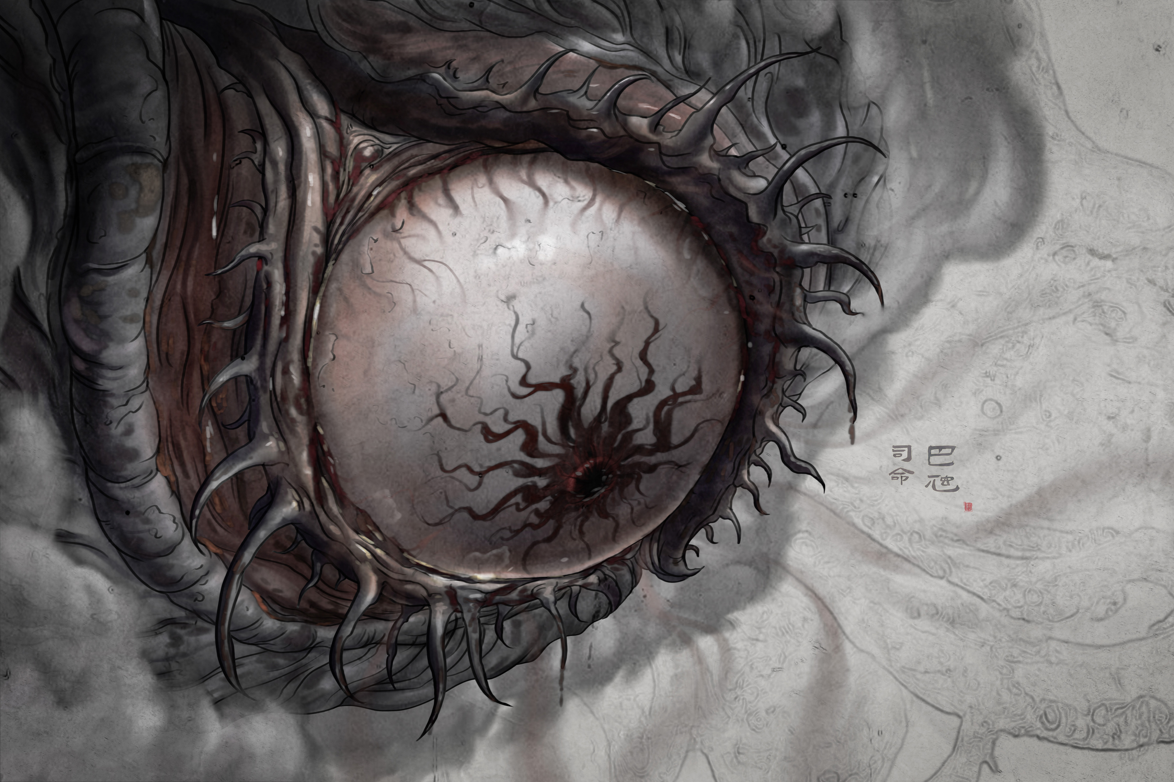

Slide 19
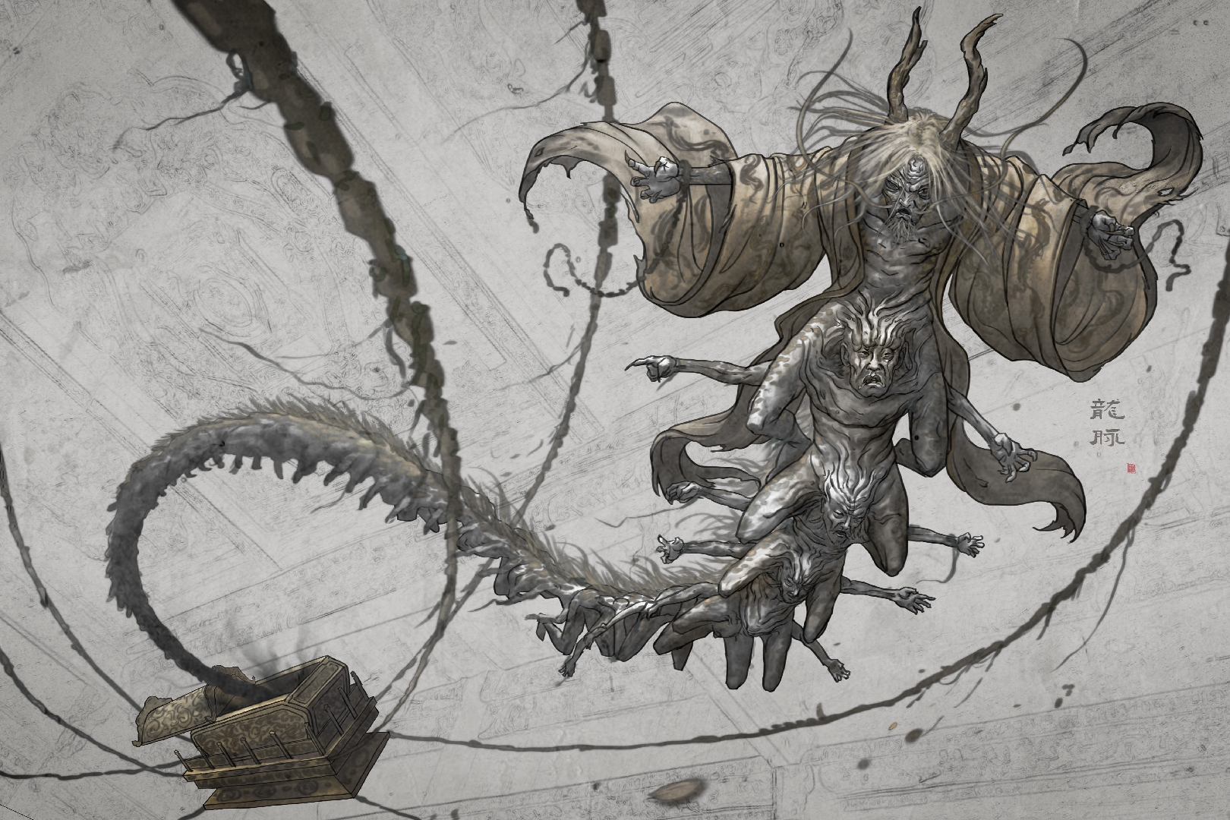

Slide 20
一些哲学母题
博尔赫斯《特隆，乌克巴尔，奥比斯·特蒂乌斯》中的“特隆” 和 现实视角下李火旺的“大傩”
博尔赫斯《环形废墟》、卡尔维诺《不存在的骑士》、《道诡异仙》中的“心素”
人以主观认知世界，那主观又何尝不是一种真实？
玄牝是否仍是“岁岁”？李火旺是不是“红中”？洛夫克拉夫特《超越时间之影》中皮斯利：“我每次看到自己的样子都会怪异地感到恐惧” 迷惘司命季灾是李火旺的镜像 博尔赫斯对“镜子”的恐惧
记忆扭曲人格、“异化”后的我们对自己感到陌生
现实—大傩—白玉京 三位一体、彼此映射、相互作用
梦对现实的入侵、疯癫对理性的侵蚀
《道诡》末尾李火旺“用迷惘包裹大傩”：“李火旺开始扯掉身上的天道，把身上的天道一道一道地扯了下来，最终甚至连最后的旺字也扯了下来。而他最终把这所有的天道都塞到了一旁搀扶着自己的易东来怀里，“这都是你的，拿走，都拿走!全都是你的!”当塞完之后，李火旺又重新张开嘴巴，把易东来整个吞到自己嘴里。藏进了自己的肚子里。”
克苏鲁神话(如《银钥匙》)、博尔赫斯《沙之书》
人无法接受认知以外的事物、不能承载无限的知识。无知也是一种幸运

Slide 21
克苏鲁神话与西方神秘学-卡尔维诺《命运交叉的城堡》与《诡秘之主》
塔罗牌是西方古老的占卜工具,中世纪起流行于欧洲,共有78张纸牌,分为22张主牌大秘仪(也叫大阿卡那牌)和56张副牌小秘仪(小阿卡那牌)两个部分。占卜者可将78张牌分别使用,也可共同配合使用。大秘仪牌如其名,被认为可以预测命运的大致运势,隐喻完整的生命历程,描述事情的根源与特性,每张牌都反映人生不同的际遇。因此,占卜时出现的大牌是分析的重点,它为问卜者提供当下问题的主要情况,以及高层次的思维教诲。若问卜者想要进一步知道命运的真相或某件事情,则用小秘仪来补足大秘仪的不足之处,给予问卜者时、地、人、事、物的明确暗示。
卡尔维诺《命运交叉的城堡》：卡尔维诺用一套塔罗纸牌创造出一个自足的故事系统。这个系统具有相当的完整性，大阿卡纳牌(如“世界”“爱情”“力量”牌)与小阿卡纳牌(如“宝杯”“宝剑”“大棒”“金币”所各自引导的数字牌)提供了可组成故事的元素，内容丰富，足够讲述完整的故事；纸牌具有多义性，而系统性的故事与多义性的纸牌互相证明，使得无论对纸牌阵列进行正读、反读还是斜读，都能解读出一个完整的故事——阐明了“命运交叉”的涵义。

Slide 22
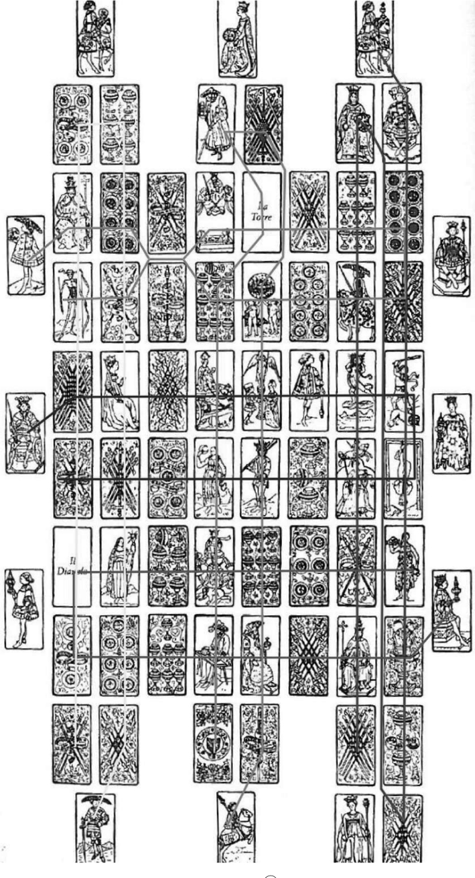

Slide 23
塔罗会：一个年轻的隐秘组织，成员以塔罗牌为代号，首领是代号为“愚者”的神灵。成员分为大阿卡那牌的持有者和小阿卡那牌的持有者。不计“愚者”，前者共9人，均由“愚者”亲自选入组织，每个人都是半神。后者不到23人，是大阿卡那各自培养的手下。大阿卡那会定期在源堡举行神前会议，进行交流。塔罗会的成员在执行行动后，往往会在现场洒下一副塔罗牌，并将代表自己的那一张置于最醒目的位置。小阿卡那只知道自己直属的大阿卡那，其余大阿卡那的信息对他们保密。
“亵渎之牌”：罗塞尔大帝在世的时候，参考第二块亵渎石板，制作了一副以塔罗牌的大阿卡那牌为蓝本的亵渎之牌，它共有二十二张，每一张都包含着一条神之途径。这些‘亵渎之牌’拥有反占卜反预言的特性。
塔罗牌：命运的象征、未来的既定与不可控
背后：他者性、主人公以中国人视角对异域文化的陌生感、蒸汽朋克风格背后暗合克苏鲁原教旨的内核：人在工业革命到来之际对自身渺小的认知和对未来的迷惘与恐惧

Slide 24
谢谢大家

